Slide 1
El liderazgo educativo en un centro de Enseñanza Secundaria
La dirección de personas
Julio – 2017. CRIF Las Acacias
Curso de la Dirección General de Programas e Innovación
D. Enrique Ortiz Aguirre

Slide 2
Proyecto digital final
Los proyectos de investigación como propuesta de liderazgo educativo

Slide 3
Justificación
Cada vez se insiste más en el perfil gestor del directivo, pero no podemos olvidar que, en el ámbito que nos ocupa, resulta crucial el liderazgo del directivo como formador de formadores, como cúspide de un proyecto educativo.
Los centros educativos precisan de identidad, de cultura institucional, de un sello propio.
Resulta fundamental que los centros sean capaces de construir una imagen hacia dentro y hacia fuera; una imagen rigurosa, identificativa, honesta y solvente para atraer a todos los sectores educativos.

Slide 4
La interdisciplinariedad y la transversalidad a las que alude la legislación educativa necesita una implementación concreta y palpable.
Existe una distancia muy perjudicial para los alumnos entre la etapa del Bachillerato y los Estudios Superiores. Es nuestra responsabilidad preparar a los alumnos para su devenir académico, laboral y personal.
La dinamización de los centros educativos mediante la inclusión de todos los sectores educativos corresponde a la visión de un directivo, que debe aprender a trabajar en equipo, a delegar, a comunicar y a contagiar entusiasmo.

Slide 5
Objetivos
Incidir en el perfil educativo y formador de los directivos de los centros.
Reflexionar en cuanto a la implementación organizativa en un Centro de un proyecto que concita la participación de todos los sectores.
Potenciar los vínculos entre la etapa del Bachillerato y los Estudios Superiores.
Promover la interdisciplinariedad en la enseñanza, potenciar el aprendizaje competencial e implementar un proyecto que contribuya a la consecución de todos los objetivos de la etapa del Bachillerato.
Poner en práctica la necesidad de delegar (sin olvidar la verificación y el nombramiento de un coordinador) y arrastrar (promover que el proyecto, aunque surja del liderazgo educativo, movilice al profesorado y lo sientan y hagan suyo) por parte de los directivos.

Slide 6
Fomentar la cultura institucional e identitaria de un Centro que, además de enseñar, es capaz de aprender.
Contribuir a la mejora de la calidad intelectual y formativa del Centro.
Atender la diversidad de aquellos alumnos que demandan una mayor exigencia en su aprendizaje.
Incentivar el papel pedagógico, formador y académico de los equipos directivos.
Captar un alumnado de calidad para la etapa del Bachillerato.
Revitalizar la faceta investigadora tanto de los alumnos como de los docentes.

Slide 7
Planes de acción
Plan motivacional para todos los sectores educativos (exposición y defensa activa del plan; emoción contagiosa).
Seminario específico de formación permanente del profesorado (qué es investigar; cómo investigar y dirigir un trabajo de investigación; fuentes bibliográficas y maneras de citar; tipos de investigación –cuantitativa y cualitativa; el proceso de investigación –fases y etapas-; partes de una investigación evaluable: proceso, memoria y defensa oral –características).
Formación del alumnado en la competencia investigadora (definición, diseño del proyecto, cómo redactar la memoria, cómo defender un proyecto).
Reunión explicativa para las familias (implicación, pero no injerencias).
Creación de espacios para promover la deliberación por parte del profesorado de las partes concretas de evaluación y de su desglose concreto en ítems: desarrollo, evaluación, criterios.

Slide 8
Para partir de una propuesta a la que asignar unos criterios de evaluación y de calificación concretos, se llevará a la CCP para que se traslade a los Departamentos (motivación y objetivos). La propuesta partirá de una división tripartita del Proyecto (proceso de la investigación, memoria escrita y defensa oral; a cada apartado se le asignará la puntuación que se considere en la deliberación para que resulte un total de 100 puntos. Cada parte se desglosará en ítems concretos, a los que se les asignará una puntuación que se compadezca con el total del apartado correspondiente; también se llevará una concreción de ítems para su consideración). En principio, se trata de destinar el proyecto a alumnos matriculados en el primer curso de Bachillerato, con el fin de que lo expongan el curso académico siguiente (en el mes de octubre).
Además, se propondrá un protocolo de implementación: calendario, documentación, acciones, formación y evaluación.

Slide 9
Redacción de un documento concreto que desglose las etapas del proyecto y les asigne una puntuación clara, ítem a ítem.
Elaboración de los documentos que protocolizan el proyecto: hoja de inscripción del alumno, diseño del proyecto (título, objetivos, metodología, fases, referencias bibliográficas, etc.), hoja informativa de los proyectos inscritos en el Centro (trabajos, profesores responsables), propuesta de incremento de nota para los alumnos, posibles premios nacionales e internacionales y protocolo de elección de trabajos para presentar (INJUVE, premios organizados por universidades).

Slide 10
Tiempo de realización
El primer curso lo dedicaremos al impulso motivacional y a la formación del profesorado (seminarios, grupos de trabajo) y del alumnado (reuniones periódicas para los alumnos interesados; durante los recreos y a séptima hora), para implementarlo en el siguiente con las garantías y rigor necesarios.
Asimismo, se procederá a la deliberación, durante el curso previo, para establecer las partes del proyecto, los ítems concretos, los criterios de evaluación y de calificación.
También en el curso previo, la CCP será el ámbito de deliberación y consenso, para su ulterior aprobación en claustro, ya con el trabajo hecho.

Slide 11
Para el curso de implementación, se establecerá un calendario concreto: las inscripciones se realizarán hasta primeros de noviembre.
El seguimiento por parte de los directivos de la implementación del proyecto (reuniones personales con el coordinador), así como su verificación (en el apartado de evaluación se proponen pautas al respecto) para recoger propuestas de mejora se realizará periódicamente durante el desarrollo del proyecto.
El primer mes del curso de implementación del proyecto se destinará al diseño de la investigación (que se reflejará en la solicitud de inscripción).
El siguiente mes se destinará a la consulta de fuentes y delimitación del proyecto.
Desde enero hasta marzo, aproximadamente, se redactará un marco teórico y se diseñarán métodos de recogida de información para su ulterior análisis.
Marzo, abril y mayo se destinarán a la recogida de datos o análisis del fenómeno en cuestión y a la redacción de pautas concretas para extraer conclusiones que confirmen o desmientan la hipótesis que justifica el proyecto.

Slide 12
Desde junio hasta septiembre, se redactará cuidadosamente la memoria con la supervisión del profesor tutor.
A partir de septiembre, se preparará la defensa y el soporte informático que servirá al alumno para su exposición ante el tribunal, padres, profesores, alumnos y representantes de la Administración educativa.
En el mes de octubre del curso siguiente, se procederá a la exposición/defensa de los trabajos presentados como memorias escritas.
En el mes de noviembre, se entregarán las actas de evaluación a los alumnos en una ceremonia específica y se elegirán los proyectos más sobresalientes para presentarlos a los diferentes premios.
En el mes de diciembre se llevará a cabo la autoevaluación del proyecto y las propuestas de mejora.
Hay que tener en cuenta que, mientras se cierra la primera edición del Proyecto, se ha abierto ya la segunda edición, y así sucesivamente.
Durante todo el proceso, resulta esencial promover la publicidad del proyecto (nombrar un equipo publicitario con un responsable del equipo directivo).

Slide 13
Evaluación del Proyecto

Slide 14
Además, debemos implementar un tipo de evaluación cualitativa.
Calidad de los trabajos presentados.
Valoración del impacto que produce en el Centro educativo y en la implicación de los diversos sectores.
Autoevaluación de la puesta en práctica de las diferentes competencias de un directivo (delegar, escuchar, deliberar, comunicar, trabajar en equipo).
Propuestas de mejora.

Slide 15
Indicadores de logro en la evaluación
La evaluación no debe basarse exclusivamente en la comparación de datos entre los diferentes cursos en los que se ha implementado el proyecto.
Es necesario deliberar para establecer cuantitativamente unos logros concretos que nos devuelvan una idea clara acerca de los puntos débiles y fuertes de nuestro proyecto.
Para ello, se establecerá para cada ítem propuesto en la evaluación una numeración de 1 a 5 (de mínimo a máximo) que se hará corresponder con una cantidad estipulada previamente (por ejemplo: si se presentan 10 trabajos o más, le asignamos un 5 a este valor; si se presentan entre 7 y 9, le asignamos un 4; entre 6 y 8, un 3; entre 3 y 5, un 2; si se presentan menos de 3, un 1). Así, con todos los indicadores.

Slide 16
Conclusiones
Se trata de un Proyecto motivador, alcanzable, que supone un reto, que se encuentra temporalizado y adaptado específicamente a un Centro educativo. Es decir, responde a la naturaleza del concepto M.A.R.T.E. y se relaciona directamente con el liderazgo educativo.
Nace incardinado en un plan concreto desde una visión global; a la luz de las debilidades, amenazas, fortalezas y debilidades del Centro (D.A.F.O.), supone tanto una mejora del Centro en general como la puesta en práctica concreta de la competencia por excelencia del directivo: hacer triunfar a todos y a cada uno de los miembros de los diferentes sectores educativos.

Slide 17
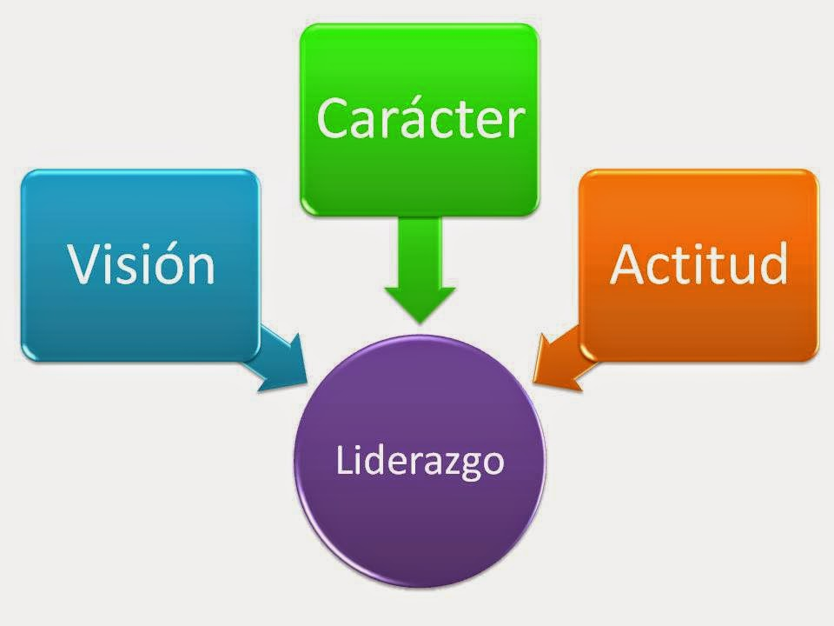
“Un líder es mejor cuando la gente apenas sabe que existe, cuando su trabajo está hecho y su meta cumplida, ellos dirán: Lo hicimos nosotros.”
Lao Tzu, filósofo chino.

